Slide 1


Power BI 統計指標實作教學
資訊室主任：鄭聰貴

Slide 2


Slide 3
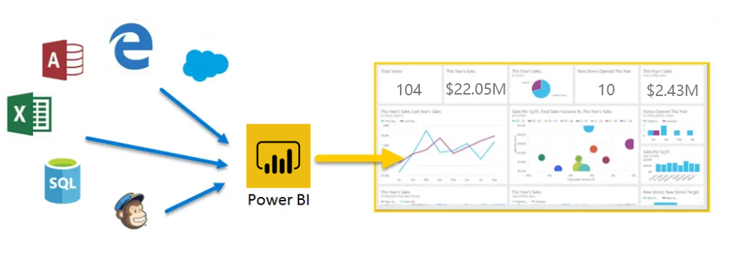
Microsoft Power BI 是軟體服務、應用程式和連接器的集合

Slide 4
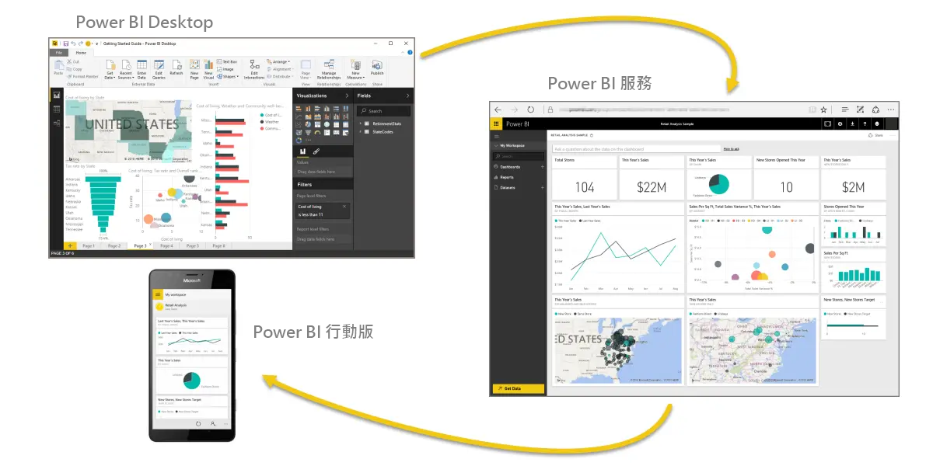
Power BI = Power BI Desktop +雲端服務 +行動裝置 Power BI APP

Slide 5
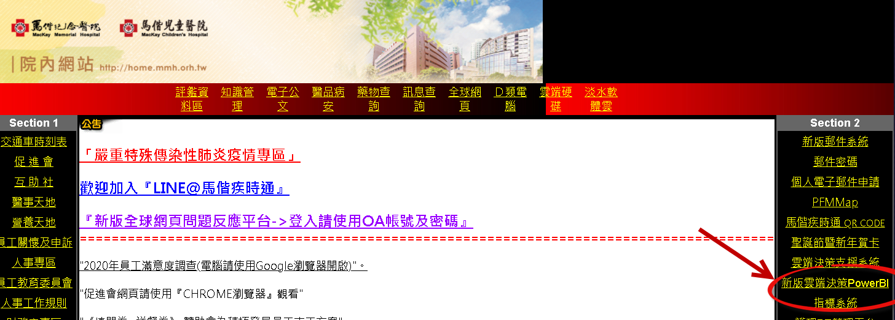

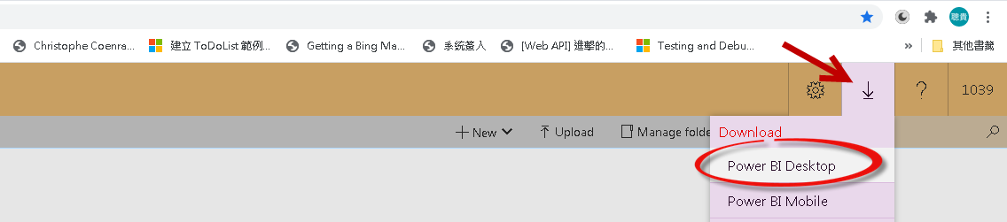
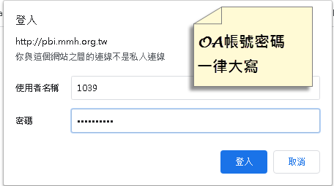
下載 Power BI Desktop
1
3
2

Slide 6
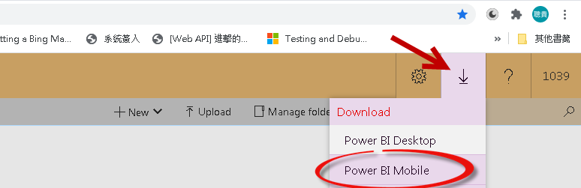
下載 Power BI Mobile
1
3
2

Slide 7
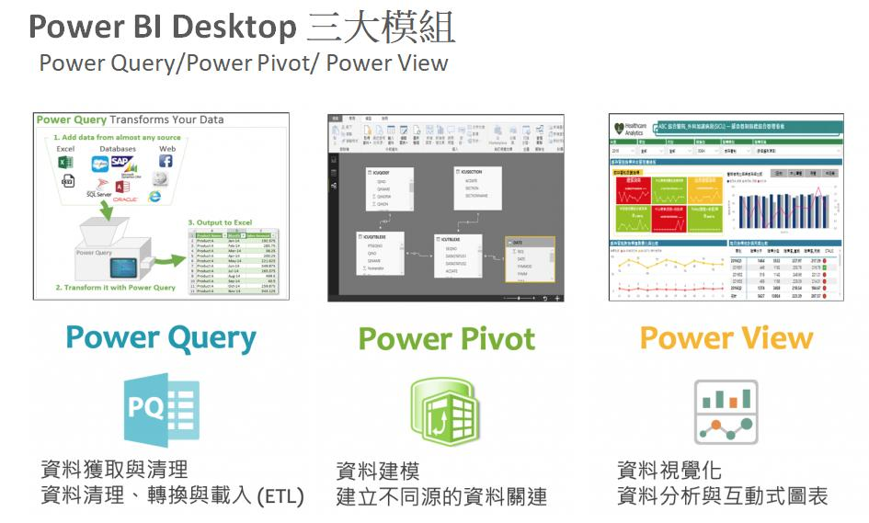

Slide 8
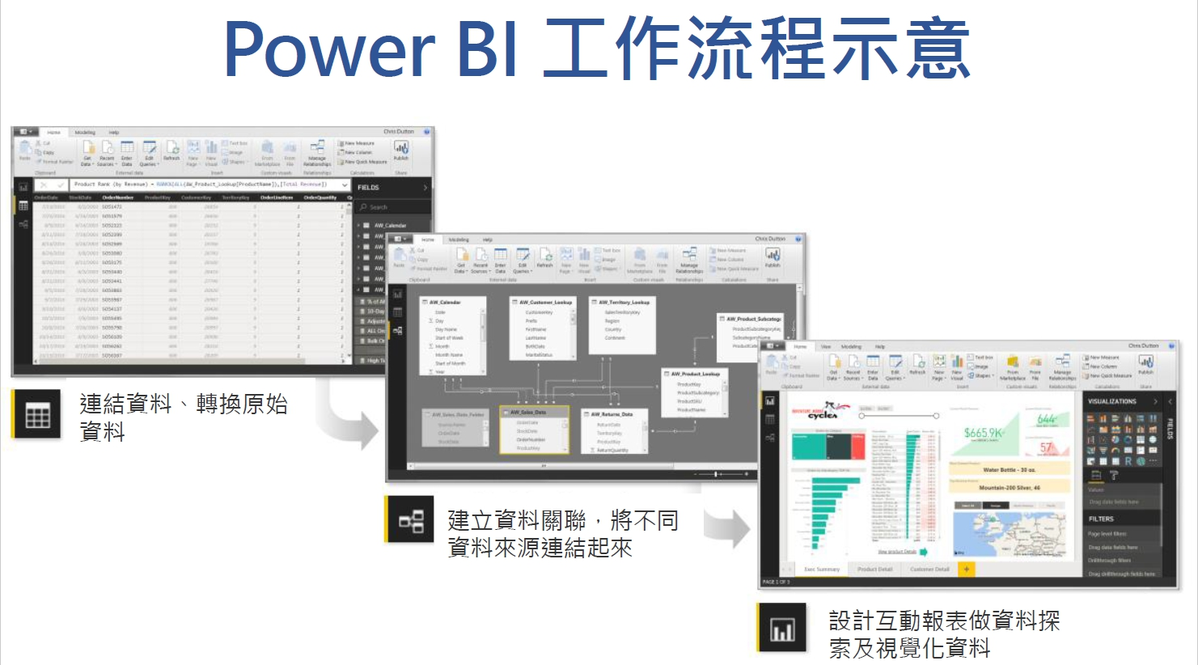

Slide 9
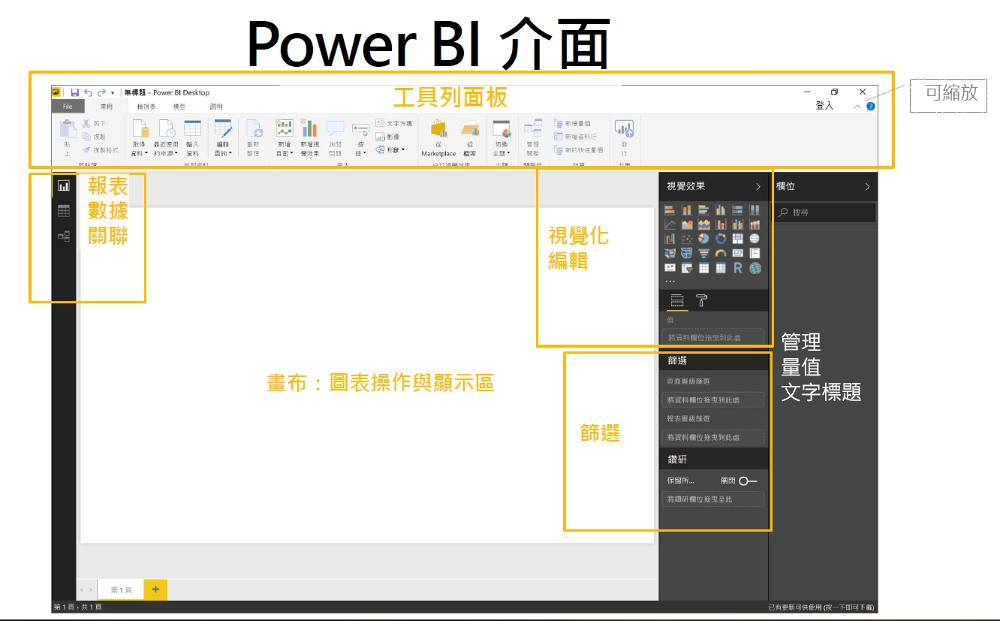

Slide 10
疫情儀錶板實作
第一步: 資料如何取得呢?
第二步: 進到 Power BI 匯入資料
第三步: 建立 Power BI 視覺圖表
第四步: 優化 Power BI 視覺報表

Slide 11
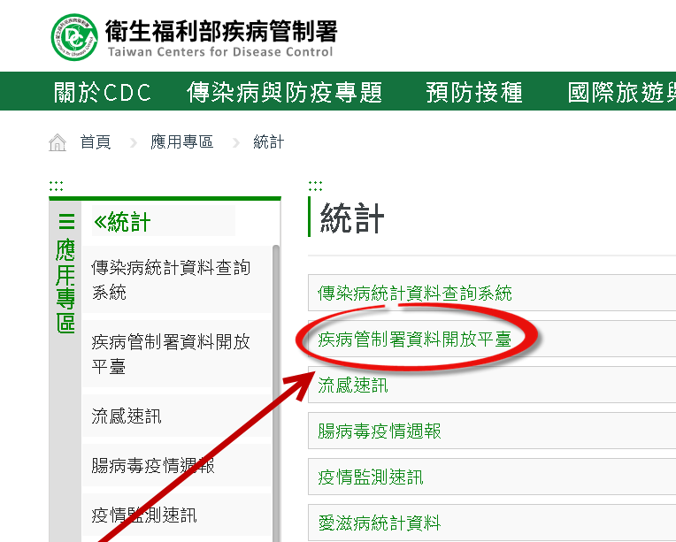
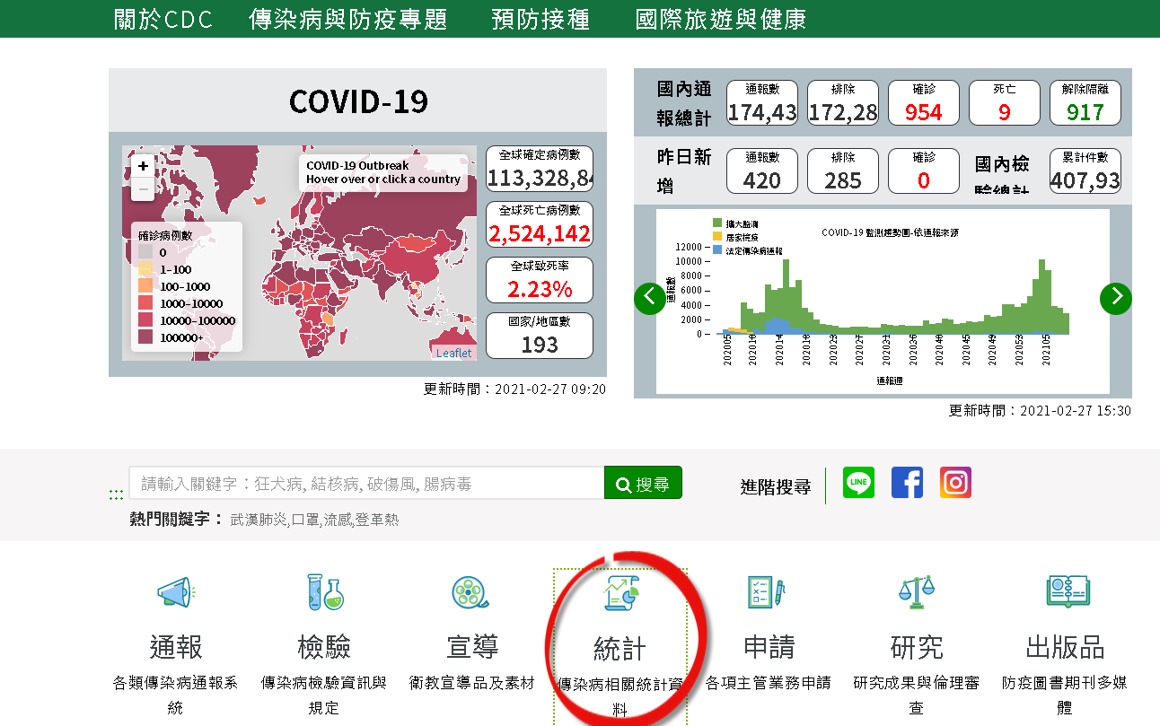
第一步: 資料如何取得呢
https://www.cdc.gov.tw/

Slide 12
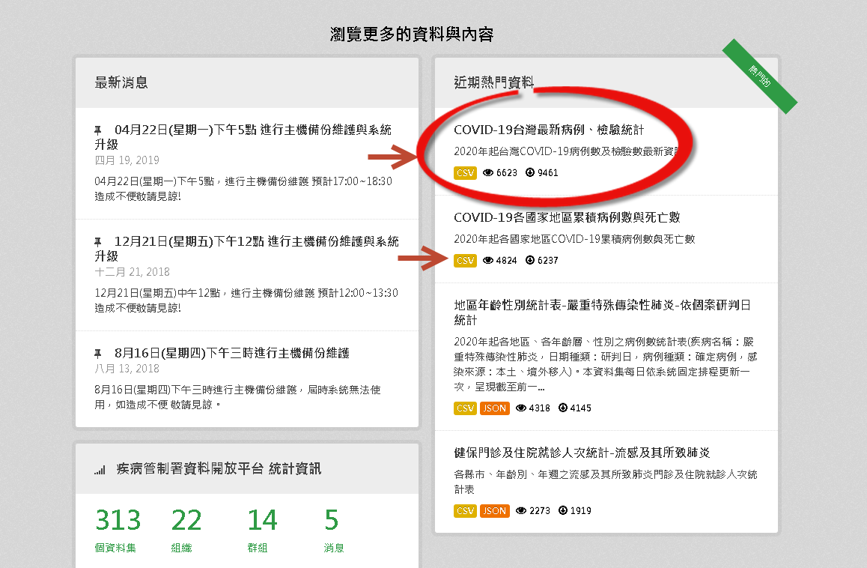
第一步: 資料如何取得呢
https://www.cdc.gov.tw/

Slide 13
第二步: 進到 Power BI 匯入資料
https://www.cdc.gov.tw/

Slide 14
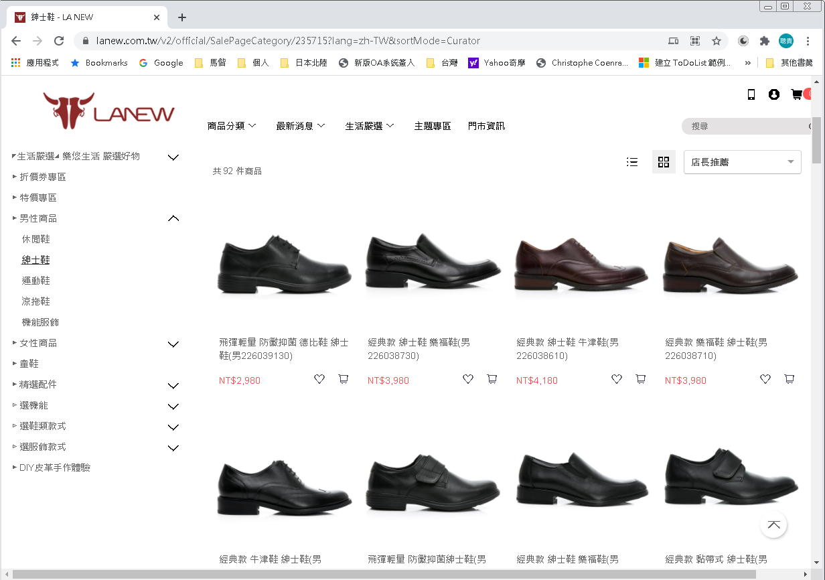
取入資料_網頁
https://www.lanew.com.tw/v2/official/SalePageCategory/235715?lang=zh-TW&sortMode=Curator

Slide 15
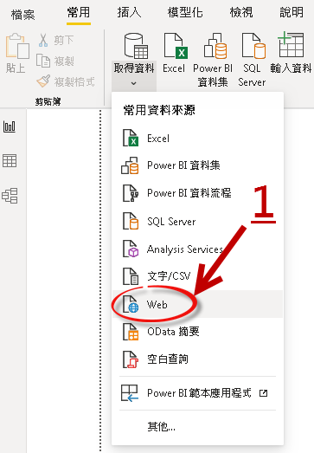
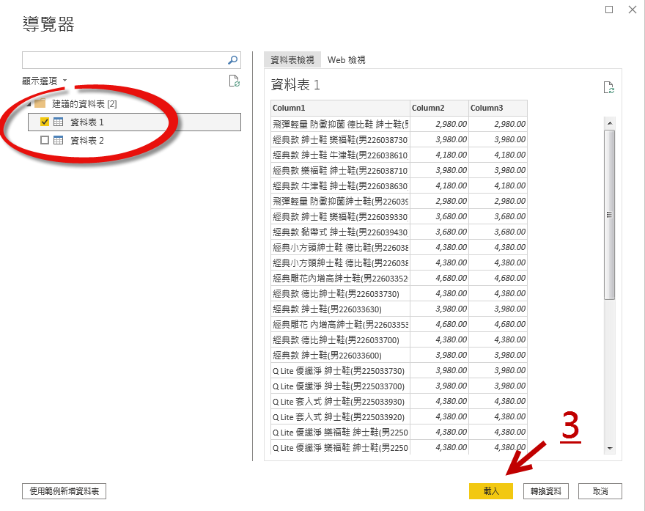
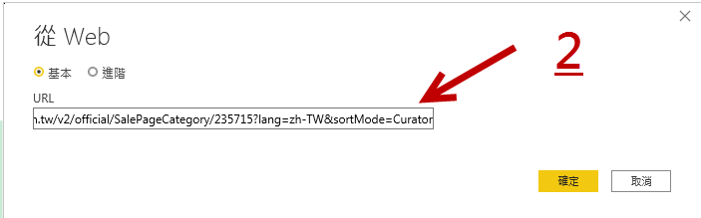
取入資料_網頁

Slide 16
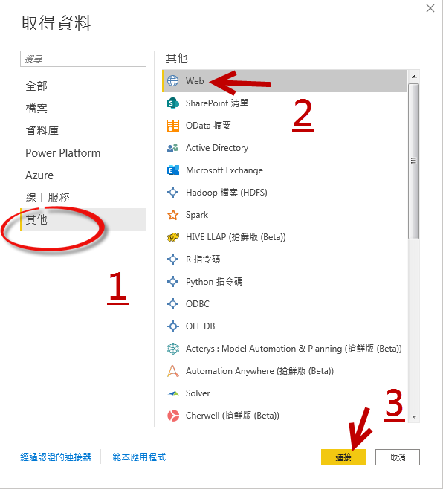
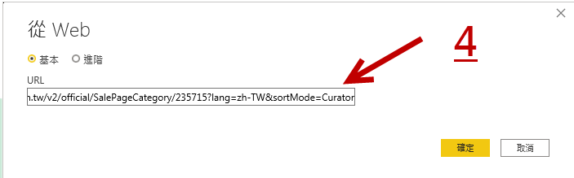
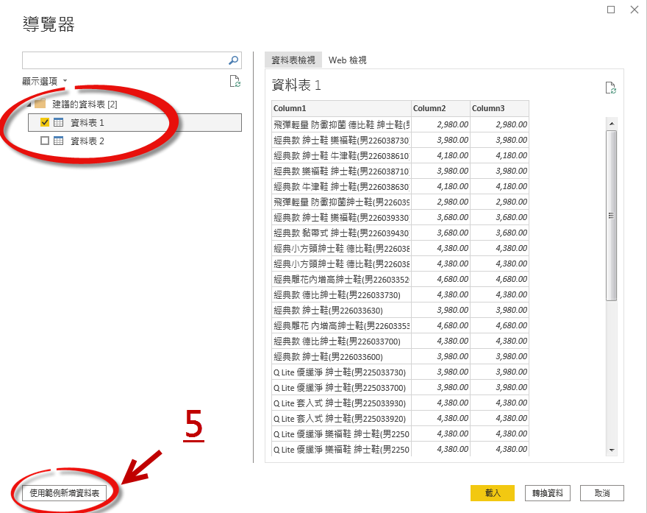
取入資料_網頁

Slide 17
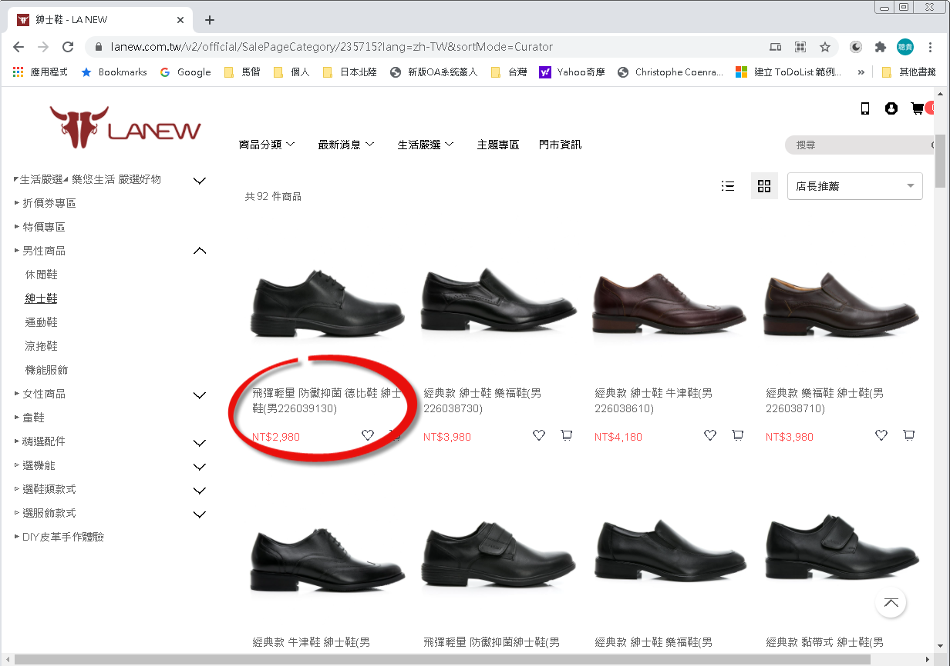
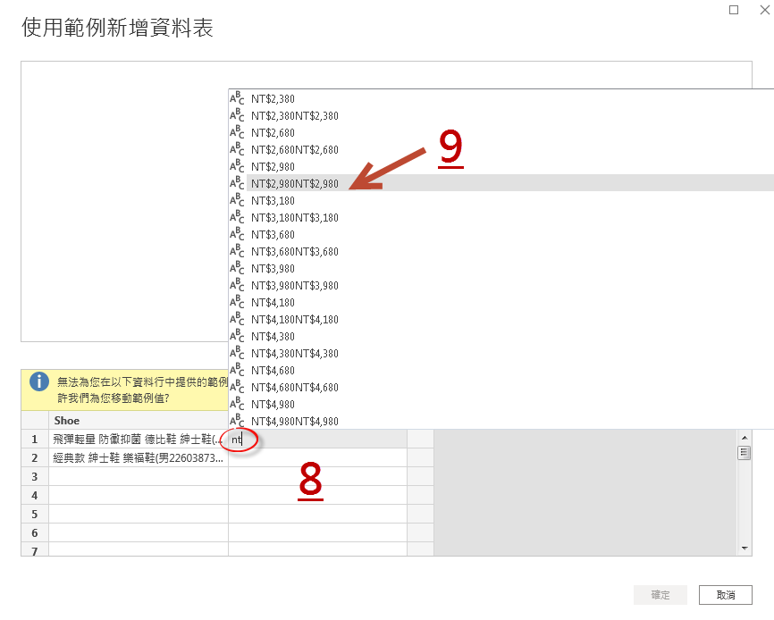
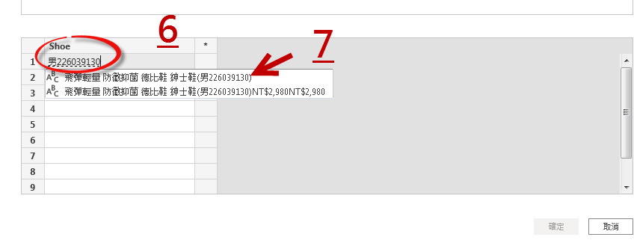
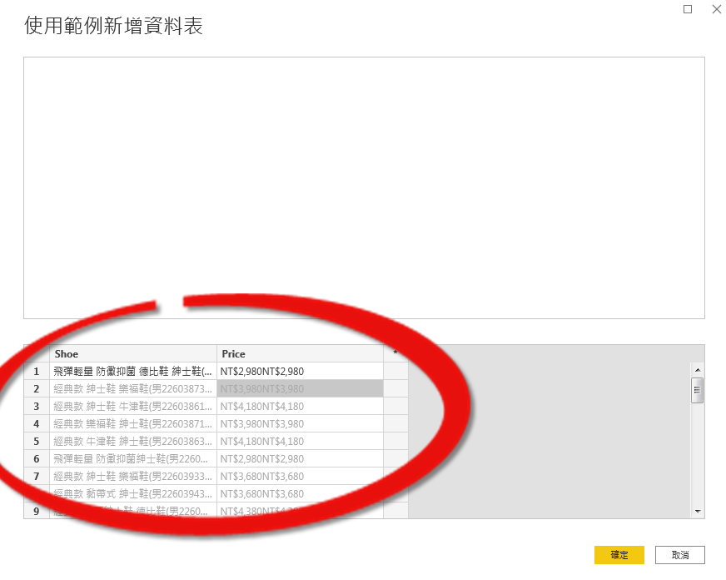
取入資料_網頁

Slide 18
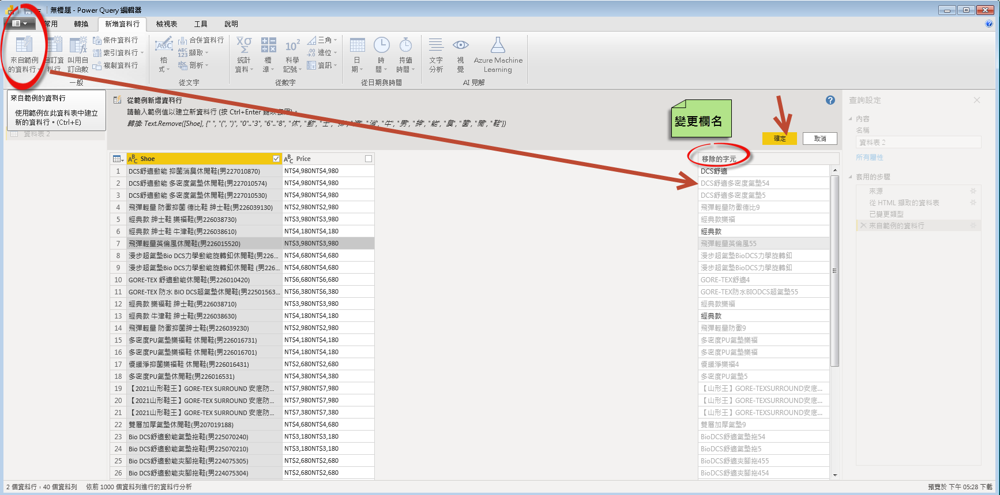
Power Query
新增資料行
來自範例資料行
來自選取項目

Slide 19
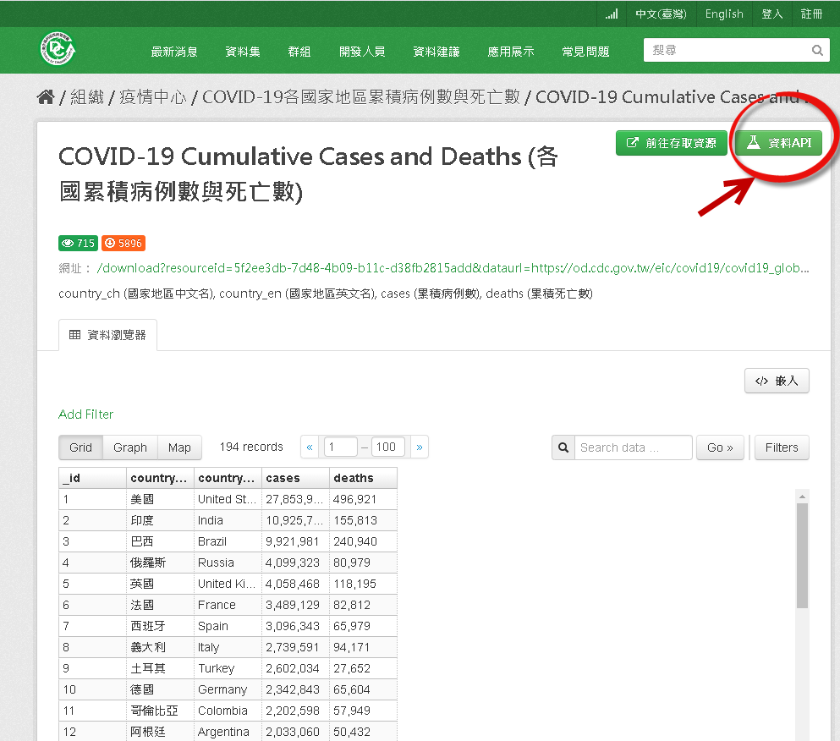
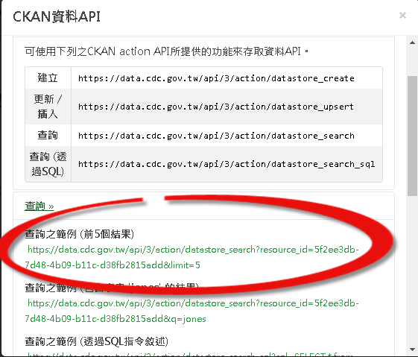
取入資料_WebAPI
https://data.cdc.gov.tw/api/3/action/datastore_search?resource_id=5f2ee3db-7d48-4b09-b11c-d38fb2815add&limit=5

Slide 20
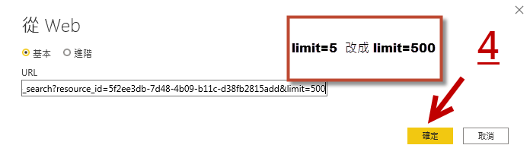
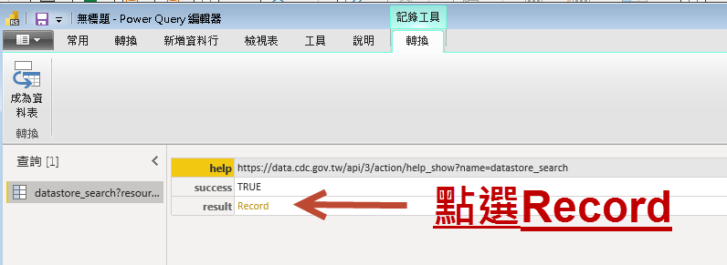
取入資料_WebAPI
https://data.cdc.gov.tw/api/3/action/datastore_search?resource_id=5f2ee3db-7d48-4b09-b11c-d38fb2815add&limit=5

Slide 21
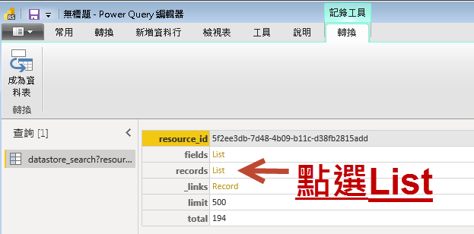
取入資料_WebAPI
https://data.cdc.gov.tw/api/3/action/datastore_search?resource_id=5f2ee3db-7d48-4b09-b11c-d38fb2815add&limit=5

Slide 22
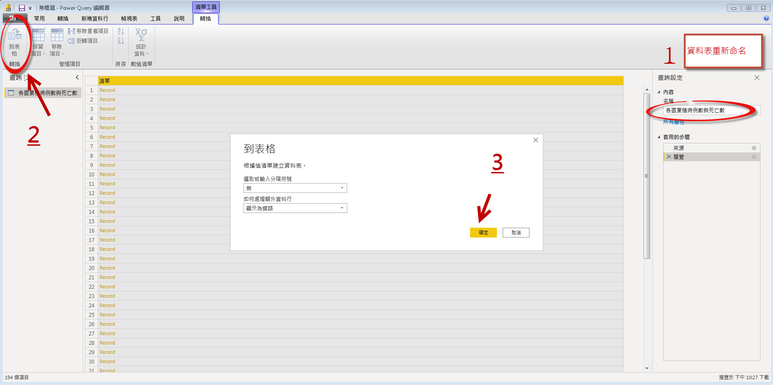
取入資料_WebAPI

Slide 23
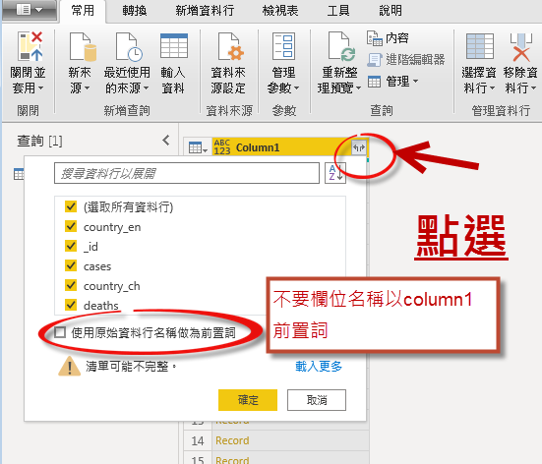
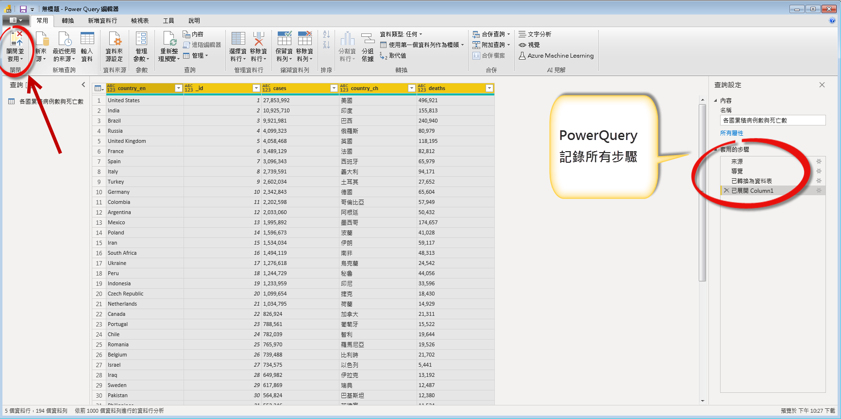
取入資料_WebAPI

Slide 24
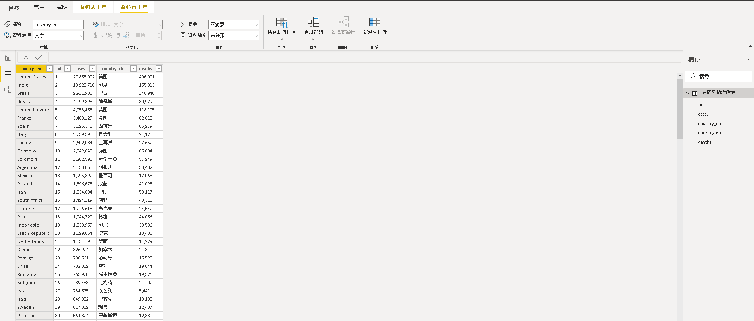
取入資料_WebAPI

Slide 25
取入資料_Excel_CSV

Slide 26
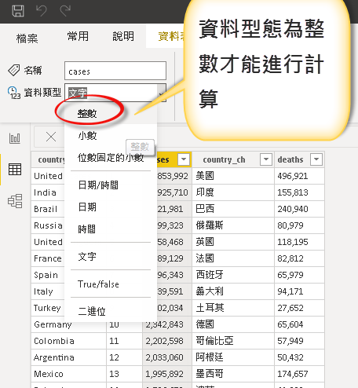
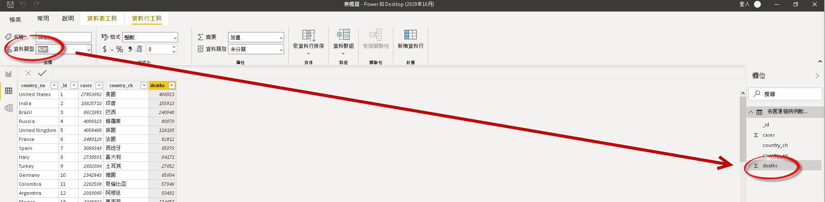

Slide 27
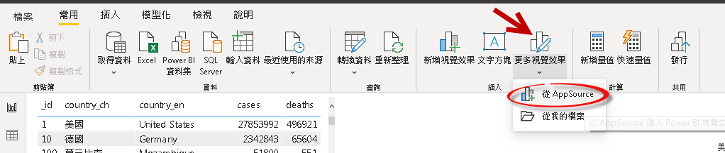
AppSource__匯入更多圖表
為了讓報表視覺可以更佳豐富，還可以從 Power BI 的市集下載豐富的客製化圖表，點選在視覺效果的最後一個 Icon，可以從 AppSource( 市集)匯入更多圖表，進入市集後搜尋【Globe Map】並按新增

Slide 28
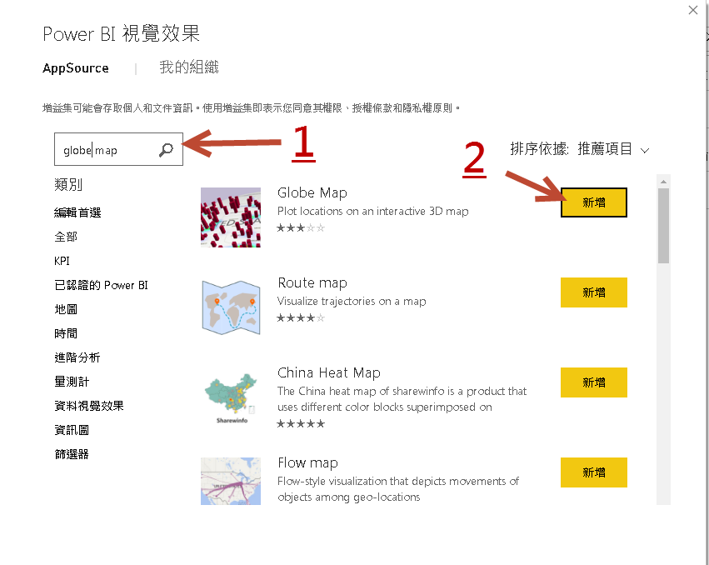
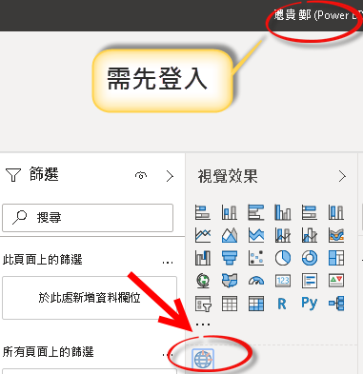
AppSource__匯入更多圖表

Slide 29
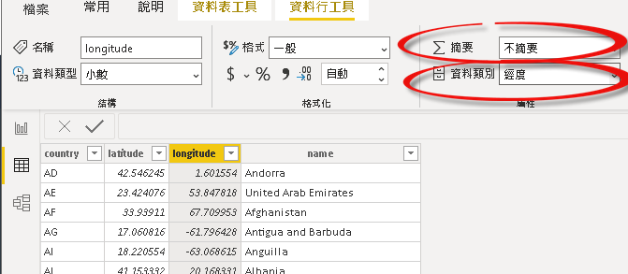

Slide 30
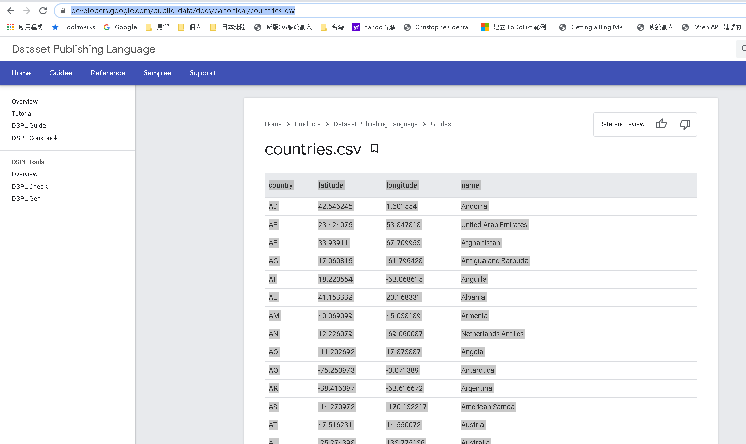
取得各國經緯度資料
https://developers.google.com/public-data/docs/canonical/countries_csv

Slide 31
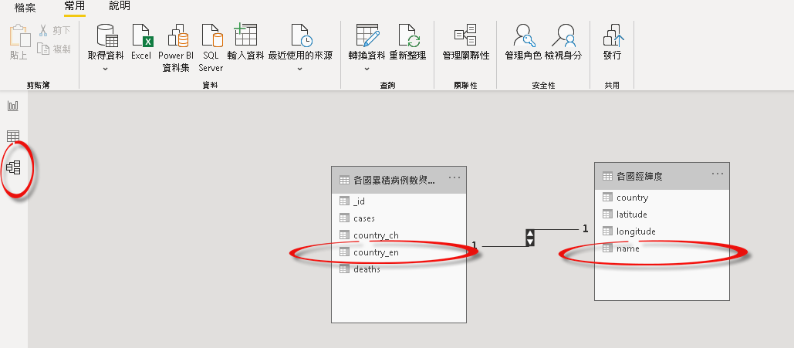
透過web取入資料
模型區建立連結

Slide 32
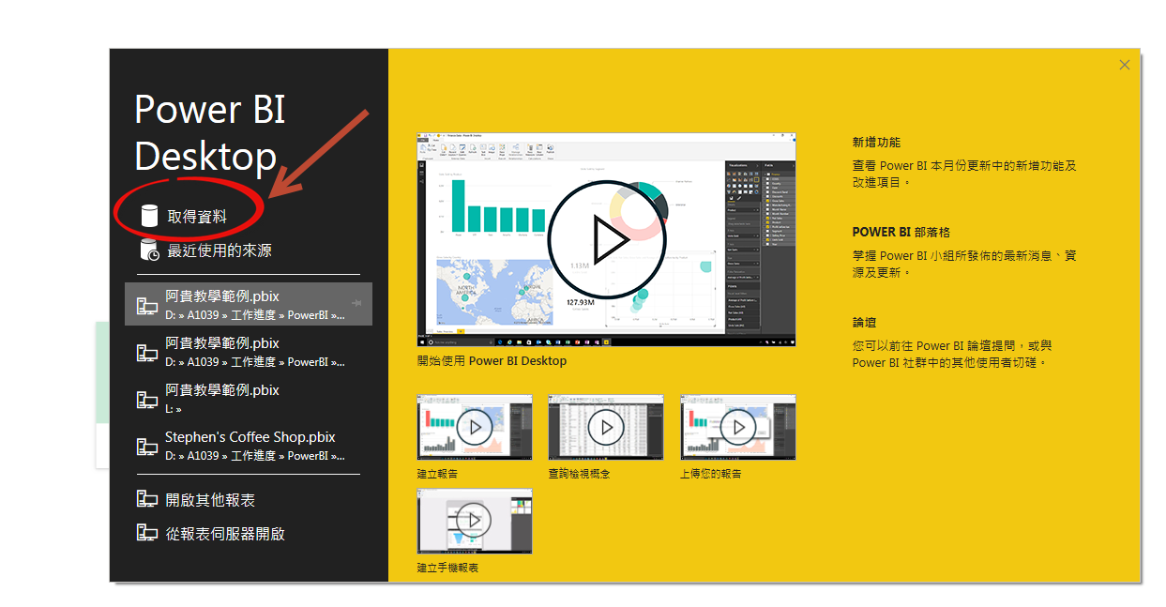
取入資料-Oracle DB

Slide 33
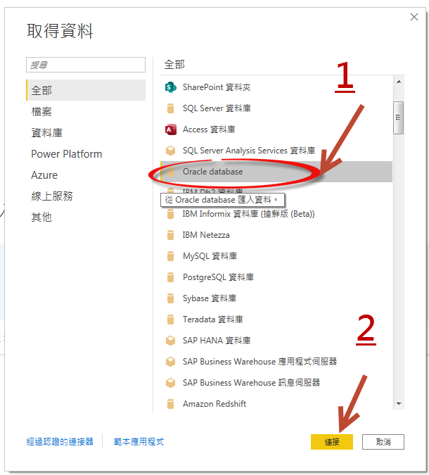
取入資料-Oracle DB

Slide 34
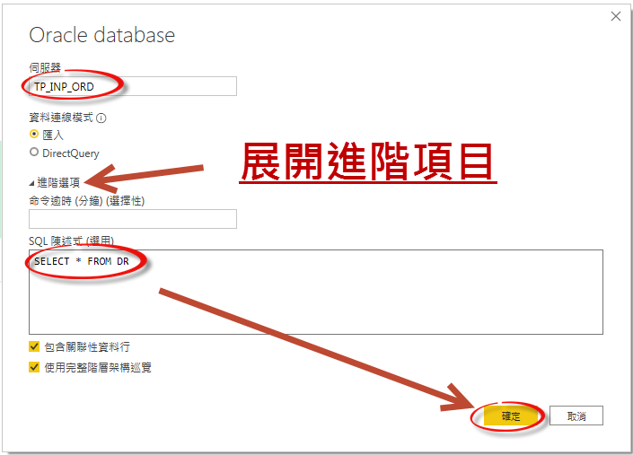
取入資料-Oracle DB

Slide 35
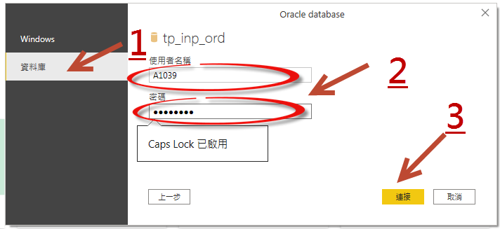
取入資料-Oracle DB

Slide 36
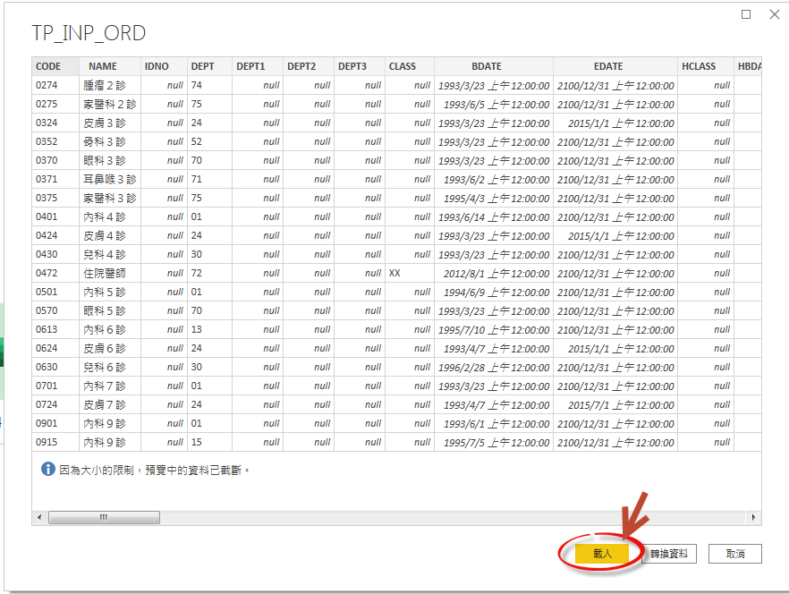
取入資料-Oracle DB

Slide 38
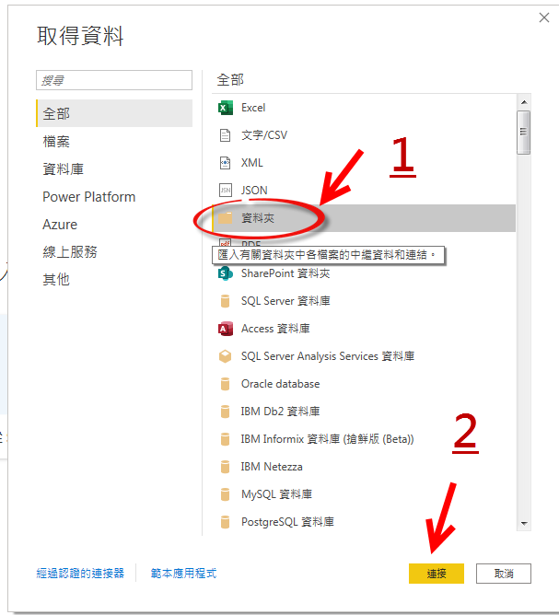
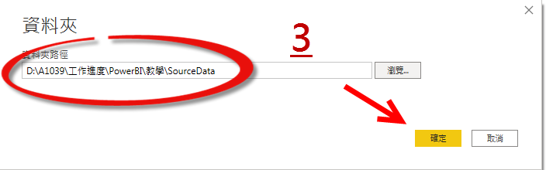
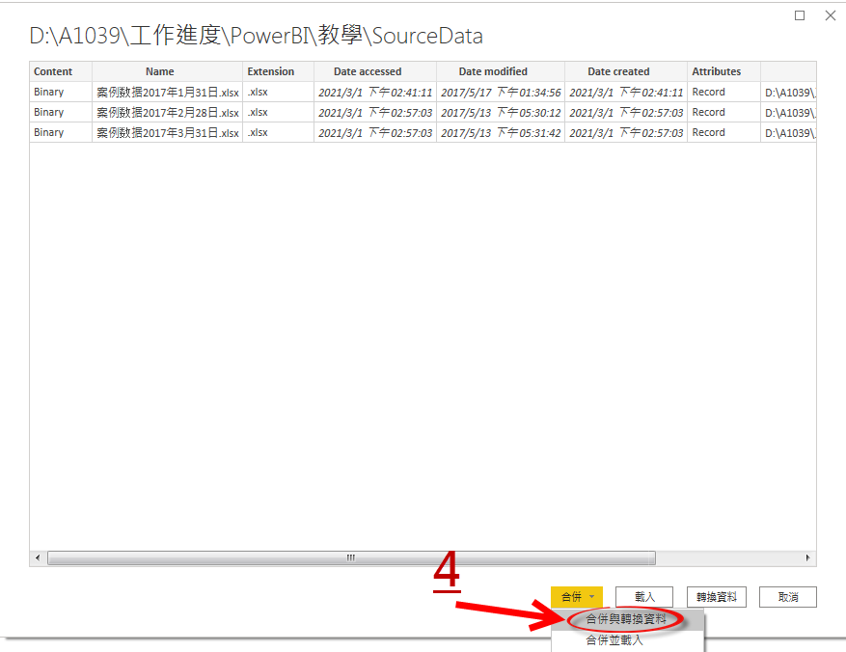
取得資料_匯總資料夾的資料

Slide 39
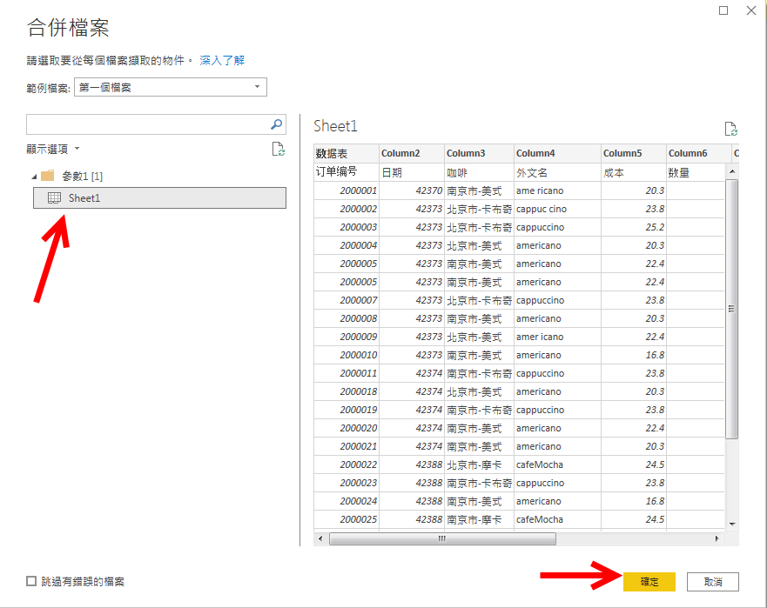

取得資料_匯總資料夾的資料

Slide 41


PowerQuery將第一列當作標題

Slide 42


PowerQuery篩選

Slide 43


PowerQuery移除資料行

Slide 44

PowerQuery移除重複項

Slide 45

PowerQuery移除空值

Slide 46


PowerQuery修改資料類型

Slide 47

PowerQuery修改資料類型

Slide 48

PowerQuery取代

Slide 49

PowerQuery填滿

Slide 50

PowerQuery移動資料行

Slide 51

PowerQuery分割資料行

Slide 52

PowerQuery分割資料行 1/2

Slide 53


PowerQuery分割資料行 2/2

Slide 54


PowerQuery重新命名
分割後請依屬性命名為
『城市』和『咖啡種類』
第一欄改為『報表日期』

Slide 55

PowerQuery擷取 1/2

Slide 56


PowerQuery擷取 2/2

Slide 57

PowerQuery格式修剪
移除外文名前後空白
文字中間空格可用『取代』移除

Slide 58


PowerQuery設定字母大小寫

Slide 59

PowerQuery排序

Slide 60

PowerQuery套用步驟

Slide 61


PowerQuery套用步驟

Slide 62

PowerQuery套用步驟

Slide 63


PowerQuery取消樞紐分析

Slide 64


PowerQuery條件資料行

Slide 65


PowerQuery索引資料行

Slide 66

PowerQuery複製資料行

Slide 67

PowerQuery數字計算

Slide 68


PowerQuery日期

Slide 69

PowerQuery來自範例的資料行

Slide 70

PowerQuery自訂資料行

Slide 71


PowerQuery合併資料行

Slide 72


PowerQuery轉置(行列互換)

Slide 73


PowerQuery反轉資料列

Slide 74


PowerQuery計算列數

Slide 75


PowerQuery分組依據

Slide 76


PowerQuery複製整張查詢表

Slide 77


PowerQuery加入新查詢
點選欄位後按滑鼠右鍵

Slide 78


PowerQuery加入新查詢

Slide 79

報表製作

Slide 80

視覺效果

Slide 82

https://app.powerbi.com/view?r=eyJrIjoiNTVlZDM3ZGQtOGJiMS00NzBjLTkzMDAtYWIzOTJiYmMyMWQ2IiwidCI6IjU2MWU3YmZiLWM5MWYtNGEwZi1hMzBiLTZiMmEzYjc3Mzk1MyIsImMiOjEwfQ%3D%3D

Slide 83
DAX(Data Analysis Expression)
DAX公式中常用資料型態：整數、小數、文字、日期
量值欄位左側是一個計算機圖示，它是以公式的行式被儲存，不使用時幾乎不佔記憶體
判斷使用資料行還是量值，主要看內容，例如[咖啡種類][杯型]屬性類的資訊需要放在篩選器上不可使用量值，要用資料行。
量值輸出的是值通過運算得到的結果。
量值=CALCULATE([銷售值], '產品表' [咖啡種類]=“拿鐵”)
CALCULATE（<expression>，<filter1>，<filter2> ...）
線上資源：https://docs.microsoft.com/zh-tw/dax/dax-operator-reference

Slide 84

修改[數量]資料類型=>整數

Slide 85


新增[單價]資料行
單價 = RELATED('產品表'[價格])

Slide 86

新增[批發價]資料行
批發價 = IF('SourceData'[單價]>30,'SourceData'[單價]*0.86,'SourceData'[單價]* 0.9)

Slide 87

新增[銷售量]量值
銷售量 = SUM('SourceData'[數量])
平均銷售量 = AVERAGE(SourceData[數量])
最大杯數 = MAX('SourceData'[數量])
訂單數量 = COUNTROWS('SourceData')

Slide 88
新增[銷售量]量值
門市數量 = distinctcount('SourceData'[城市])
單店平均銷售量 = [銷售量]/[門市數量]
ALL銷售量 = CALCULATE([銷售量],ALL('SourceData'))

Slide 89



新增[銷售量 (美式) ]快速量值自動生成公式
銷售量 (美式) =
CALCULATE([銷售量], '產品表'[咖啡種類] IN { "美式" })

Slide 90




新增[取前N名(城市) ]快速量值自動生成公式

Slide 91



新增[月初迄今(數量) ]快速量值自動生成公式
數量 月初迄今 = IF( ISFILTERED('SourceData'[日期]),
ERROR("時間智慧快速量值只可依 Power BI 所提供的日期階層或主要日期資料行進行分組或篩選。"), TOTALMTD(SUM('SourceData'[數量]), 'SourceData'[日期].[Date]))

Slide 92
新增[月初迄今(數量) ]快速量值自動生成公式
數量 月初迄今 = IF( ISFILTERED('SourceData'[日期]),
ERROR("時間智慧快速量值只可依 Power BI 所提供的日期階層或主要日期資料行進行分組或篩選。"), TOTALMTD(SUM('SourceData'[數量]), 'SourceData'[日期].[Date]))

Slide 94

視覺效果：群組直條圖

Slide 95

視覺效果：群組直條圖
軸:年月
值:銷售量
圖例:咖啡種類

Slide 96

新增平均線

Slide 97

變更圖列位置

Slide 98

視覺效果：環型圖
值:銷售量
圖例:杯型

Slide 99

視覺效果：卡片
欄位:銷售量

Slide 100
新增[門市數量]量值
門市數量 = distinctcount('SourceData'[城市])

Slide 101

視覺效果：交叉篩選器

Slide 102


視覺效果：交叉篩選器
如果需要回覆滑桿控制器需要重新產生交叉篩選器

Slide 103

取入Excel產品表_建立模型

Slide 104

取入Excel產品表_建立模型

Slide 105
取入Excel產品表_建立模型

Slide 106

取入Excel產品表_建立模型

Slide 107
取入Excel產品表_建立模型

Slide 108

取入Excel產品表_建立模型

Slide 109


新增資料行_單價
單價 = RELATED('產品表'[價格])
獲利 = [單價] - [成本]

Slide 110


新增量值_銷售金額
銷售金額 = sumx('SourceData',[數量]*[單價])
總獲利金 = sumx('SourceData',[數量]*[獲利])

Slide 111

繪製散佈圖

Slide 112

繪製主頁(銷售量統計)

Slide 113
下鑽細項網頁(三步驟)
步驟1：建立細項網頁
步驟2：新增鑽研欄位
步驟3：執行下鑽

Slide 114

下鑽細項網頁(步驟1：建立細項網頁)

Slide 115

下鑽細項網頁(步驟2：新增鑽研欄位)
新增[咖啡種類]為鑽研欄位_之後只要[咖啡種類]圖表均可下鑽到此页面

Slide 116


下鑽細項網頁(步驟2：新增鑽研欄位)
完成鑽研欄位設定自動產生回上頁按鈕

Slide 117

步驟3：執行下鑽
選擇下鑽圖表項目按滑鼠右鍵

Slide 118

步驟3：執行下鑽
呈現下鑽圖表項目咖啡明細頁面

Slide 120




Power BI APP 查詢院內伺服器
1
2
4
3

Slide 121
上傳BI注意事項

Slide 122
當出現
[發生未預期的錯誤]

Slide 123


Slide 124


Slide 125
新版雲端決策PowerBI
檔名格式

Slide 126
姓名_院區_電話_檔案名稱
例:
邱文鵬_台北_2426_5501061_民眾意見指標

Slide 127
院區名稱簡寫對照表:
院區名稱 | 簡寫
台北院區 | 台北
淡水院區 | 淡水
台東院區 | 台東
新竹院區 | 新竹

Slide 128


Slide 129


Slide 130





歡迎聆聽
恭請指教

